Slide 1
Alūksnes novada pašvaldības
izpilddirektora Ingus BERKUĻA
informācija
2024.gada decembrī

Slide 2
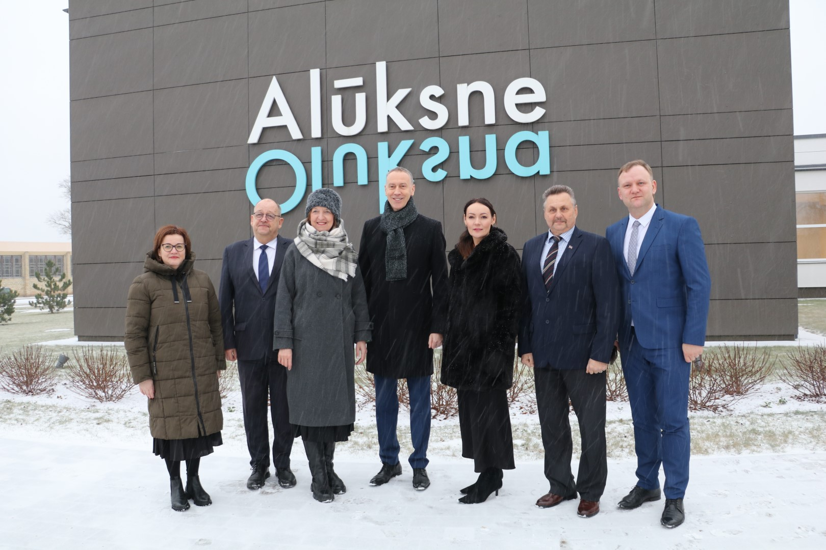
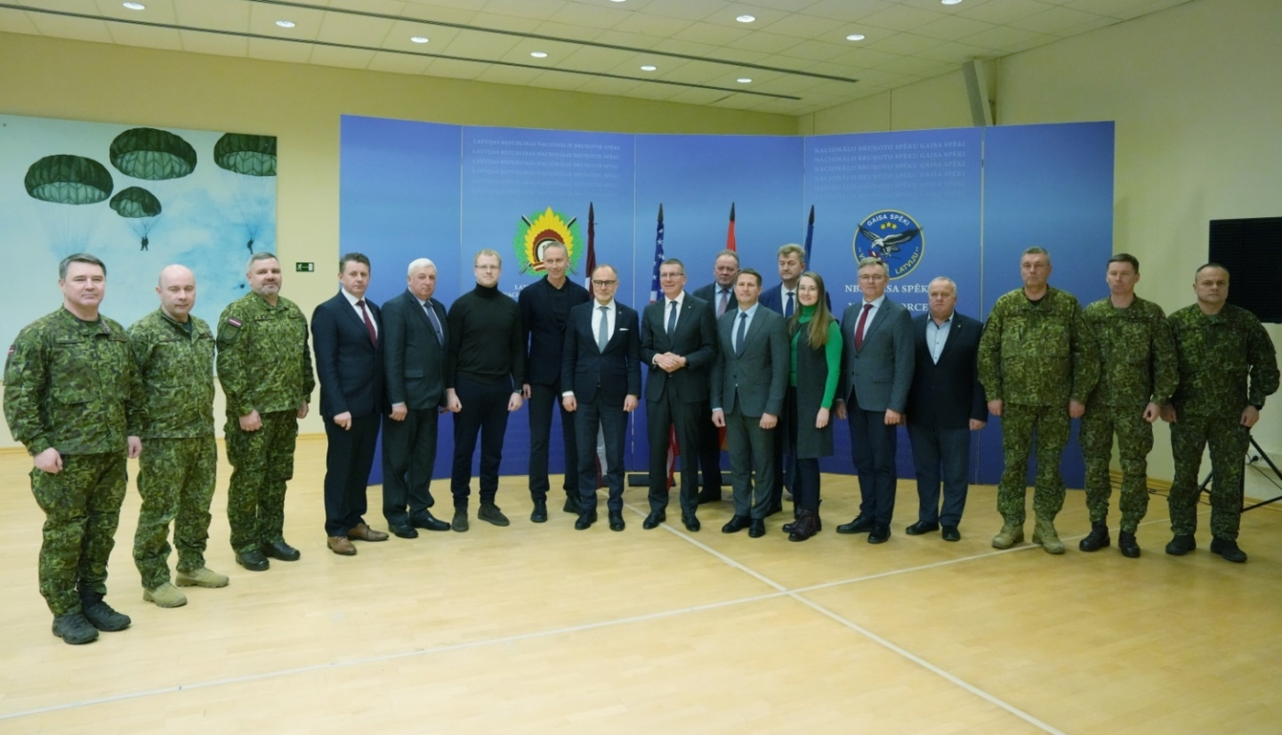
VARAM ministres vizīte Alūksnē
Dalība Militārās padomes sēdē

Slide 3
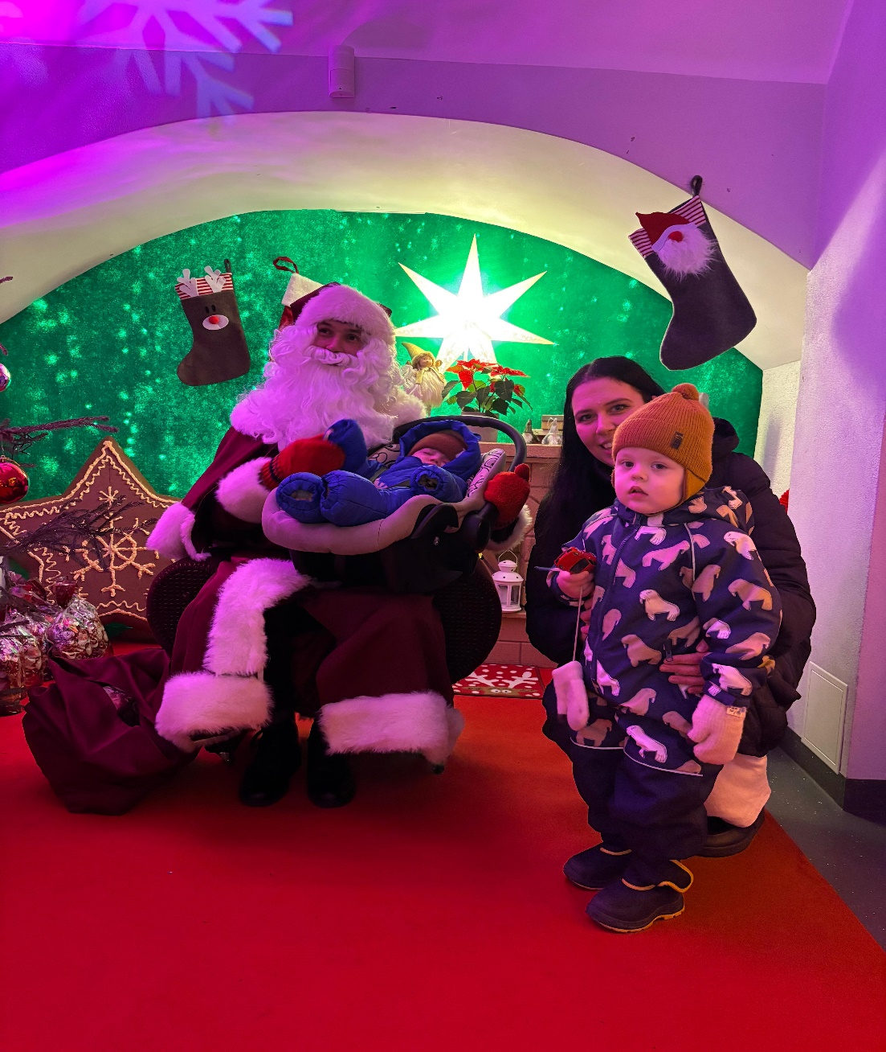
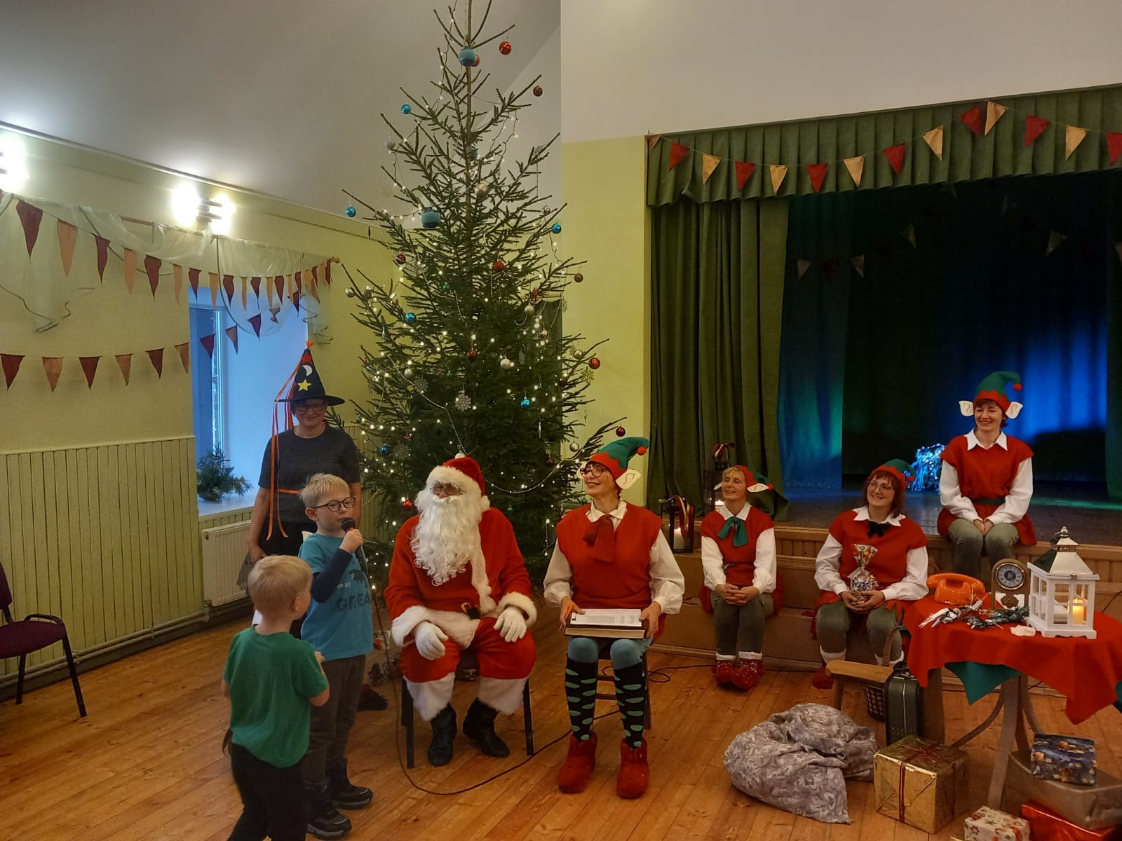
Ziemassvētku paciņas bērniem un senioriem

Slide 4
«Kaudzītēs» apstiprināts jauns tarifs
Izmaiņas nešķirotu sadzīves atkritumu un dalīti savākto bioloģisko atkritumu apsaimniekošanas maksās 2025. gadā:
Pakalpojuma maksa | 01.01.2025. -12.01.2025. | No 13.01.2025.
Nešķirotu sadzīves atkritumu apsaimniekošanas maksa: | 28,91 EUR/m³ (bez PVN) | 32,64 EUR/ m³ (bez PVN)
Dalīti savākto bioloģisko atkritumu apsaimniekošanas maksa: | 17,35 EUR/m³ (bez PVN) | 19,58 EUR/ m³ (bez PVN)
Izmaiņas liela izmēra un būvniecības atkritumu apsaimniekošanas maksās 2025. gadā:
Pakalpojuma maksa | No 01.01.2025.
Liela izmēra (lielgabarīta) atkritumu apsaimniekošanas maksa: | 31,38 EUR/ m³ (bez PVN)
Mājsaimniecībās radušos būvniecības atkritumu apsaimniekošanas maksa: | 41,16 EUR/ m³ (bez PVN)

Slide 5
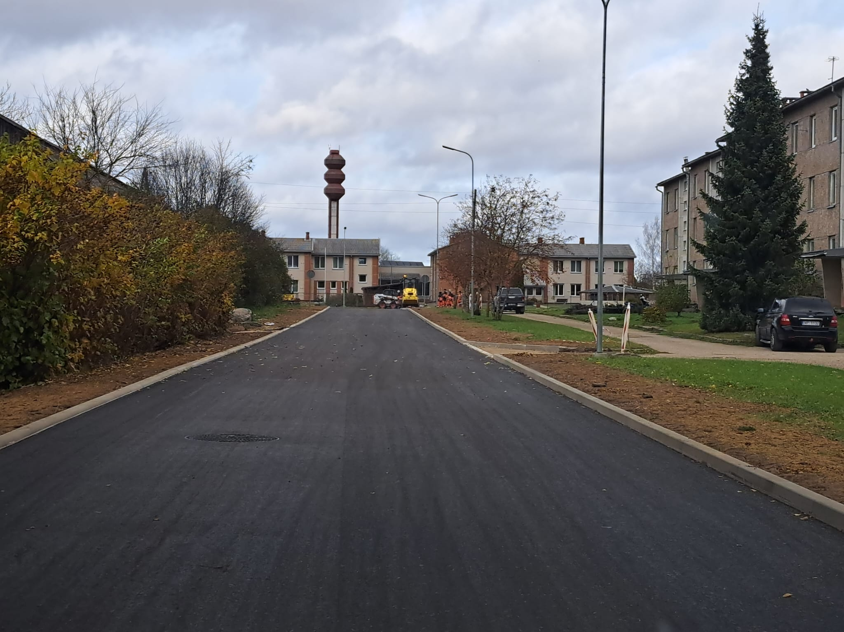
Noslēgta vienošanās par 16 grupu dzīvokļu izbūvi
Tehnoloģiskais pārtraukums būvobjektos
Pabeigti būvdarbi Mālupē
Ielu un ceļu reģistra aktualizācija

Slide 6
Budžeta izpilde uz 16.12.2024.
Ieņēmumi 99,30%, t.sk.:
Iedzīvotāju ienākuma nodoklis 98,95%
Pēc likuma “Par valsts budžetu 2024.gadam un budžeta ietvaru 2024., 2025. un 2026.gadam” šajā periodā jāsasniedz 95,33%
Nekustamā īpašuma nodoklis 103,38%
Pašvaldību finanšu izlīdzināšanas dotācija 99,25%
Budžeta iestāžu ieņēmumi 99,50%
Izdevumi 84,83%
Aizdevumu un galvojumu saistību attiecība pret pašvaldības budžetu bez mērķdotācijām un iemaksām pašvaldību finanšu izlīdzināšanas fondā 17,07%

Slide 7
Iepirkumi Centrālajā administrācijā
Izsludināti: nekustamo īpašumu un kustamās mantas tirgus vērtības noteikšana Alūksnes novadā, Franču dārza izveide Alūksnes muižas parkā.
Sagatavošanas procesā: būvprojektu izstrāde un autoruzraudzība sociālo pakalpojumu objektu infrastruktūras būvniecībai.
Pieņemti lēmumi: automobiļu iegāde, atskurbšanas pakalpojuma nodrošināšana Alūksnes novadā, remontdarbi vides pieejamības uzlabošanai daudzdzīvokļu ēkā, Alūksnē, Alūksnes novadā.
Turpinās 2025. gada budžeta sagatavošana

Slide 8
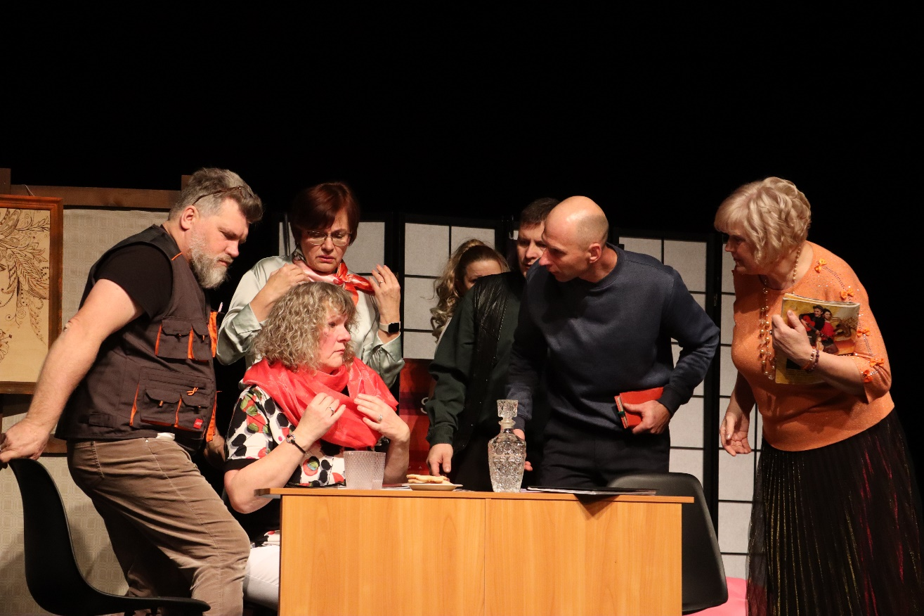
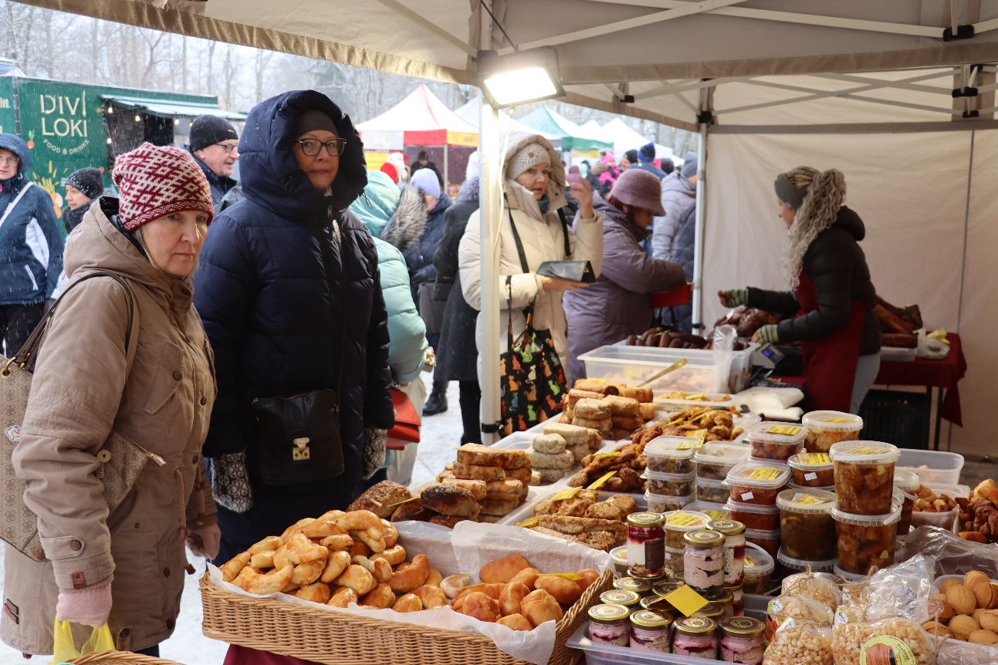
«Slieksnis» un «Jumts» izvirzīti uz reģionālo skati
Ziemassvētku tirdziņā
60 tirgotāji

Slide 9
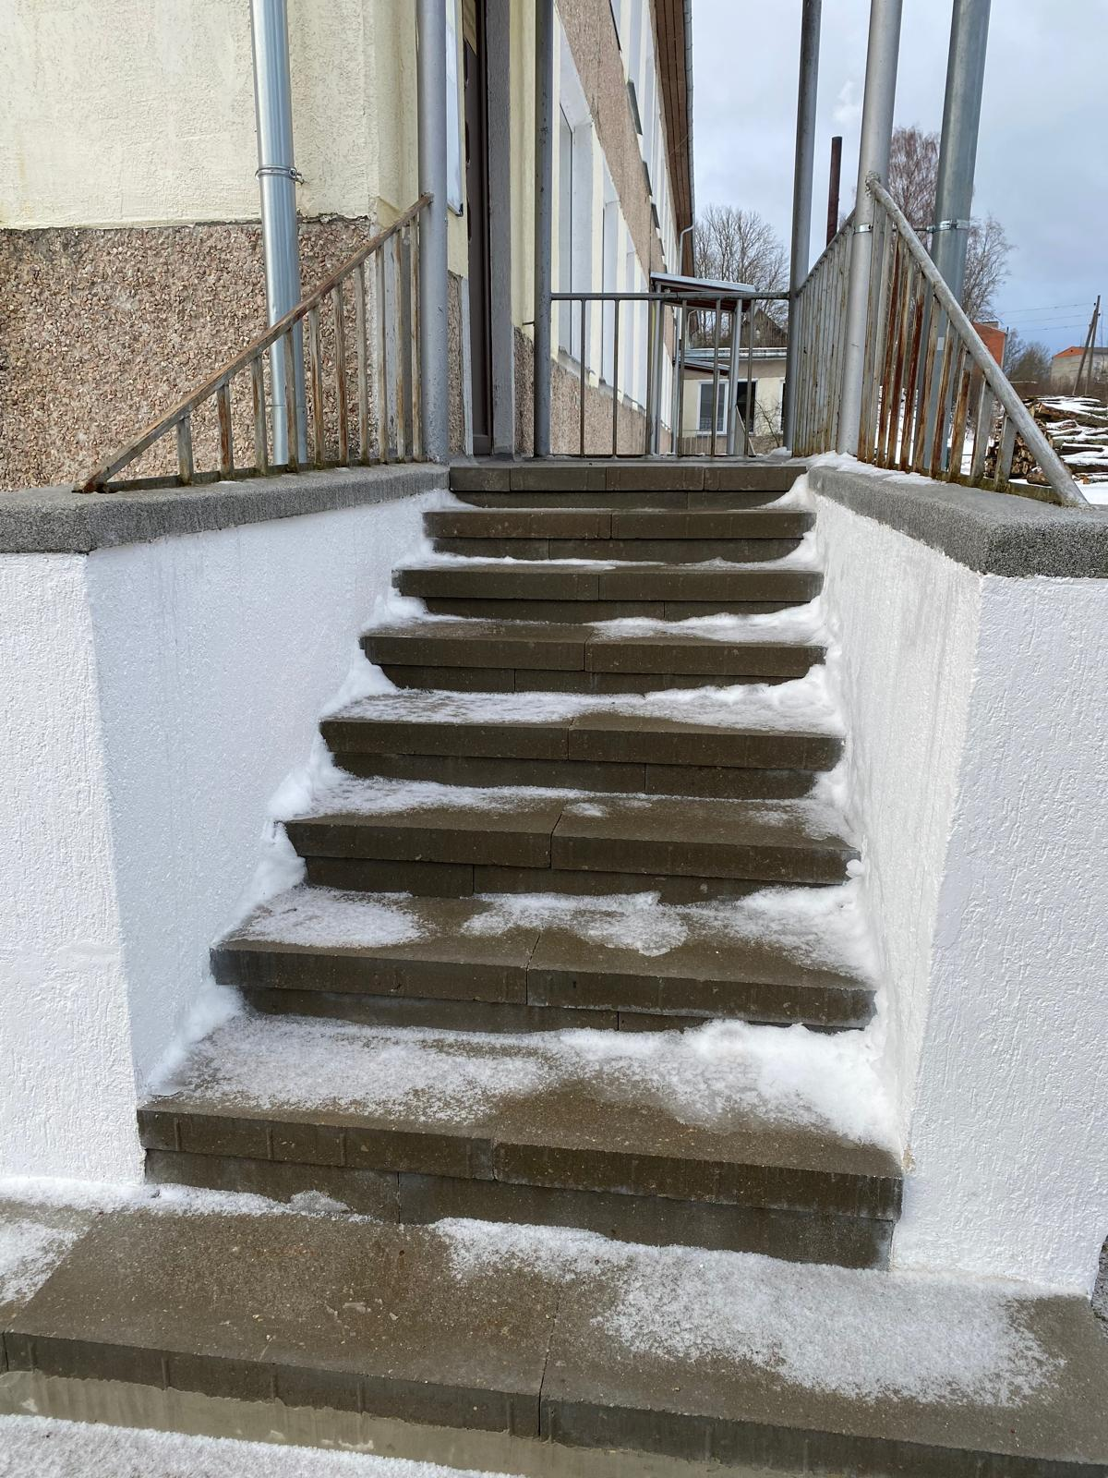
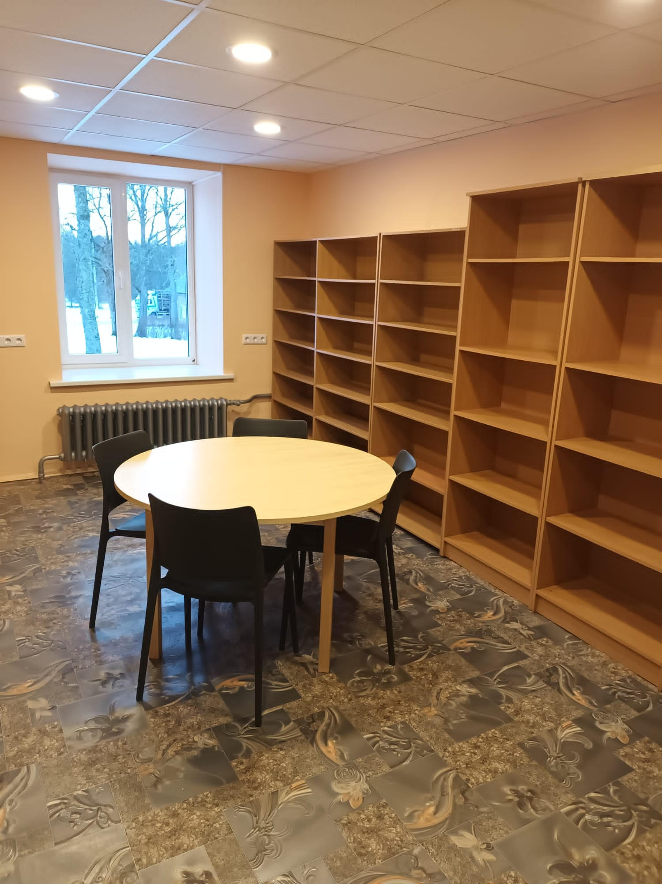
Strautiņos saremontētas kāpnes, Mārkalnē – bibliotēkas telpa

Slide 10
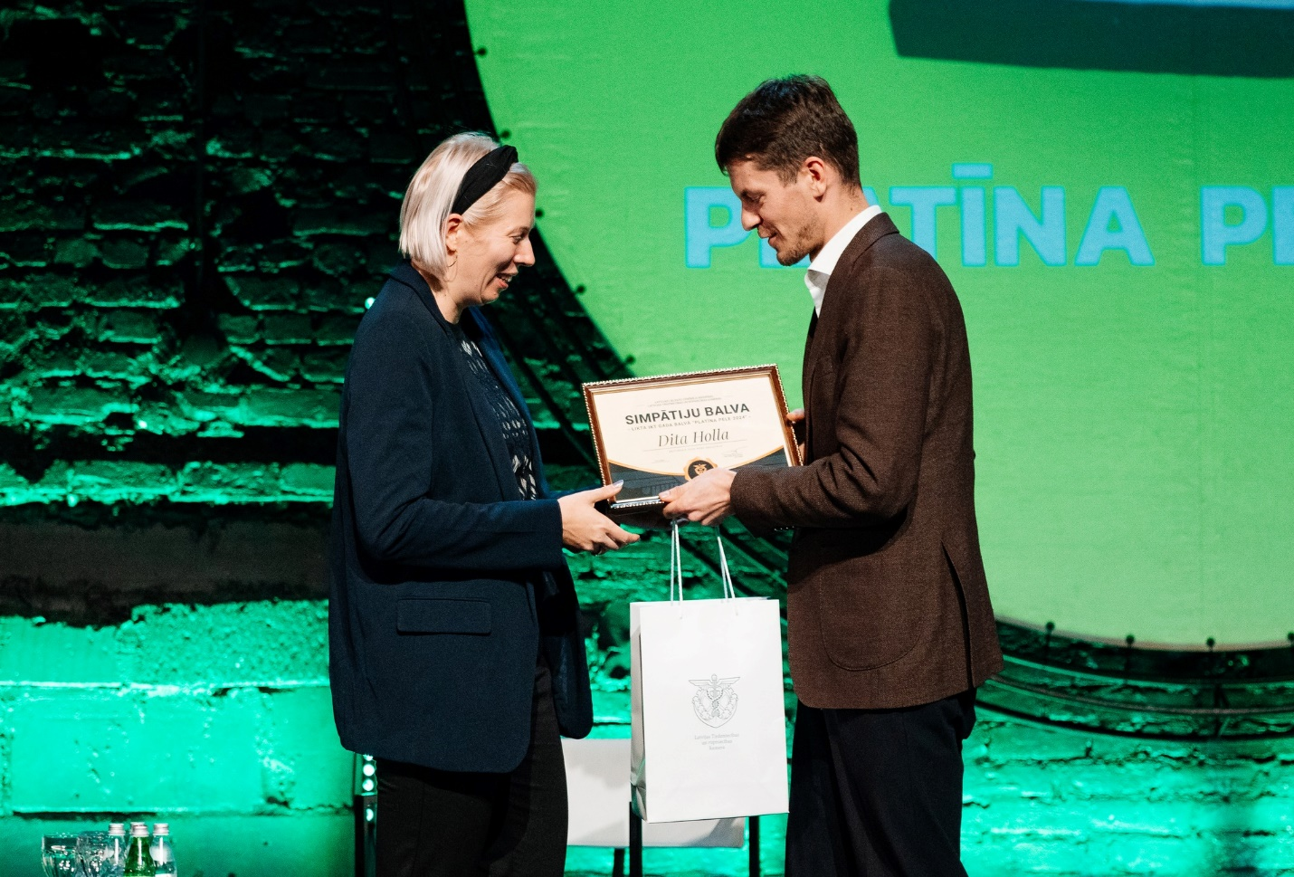
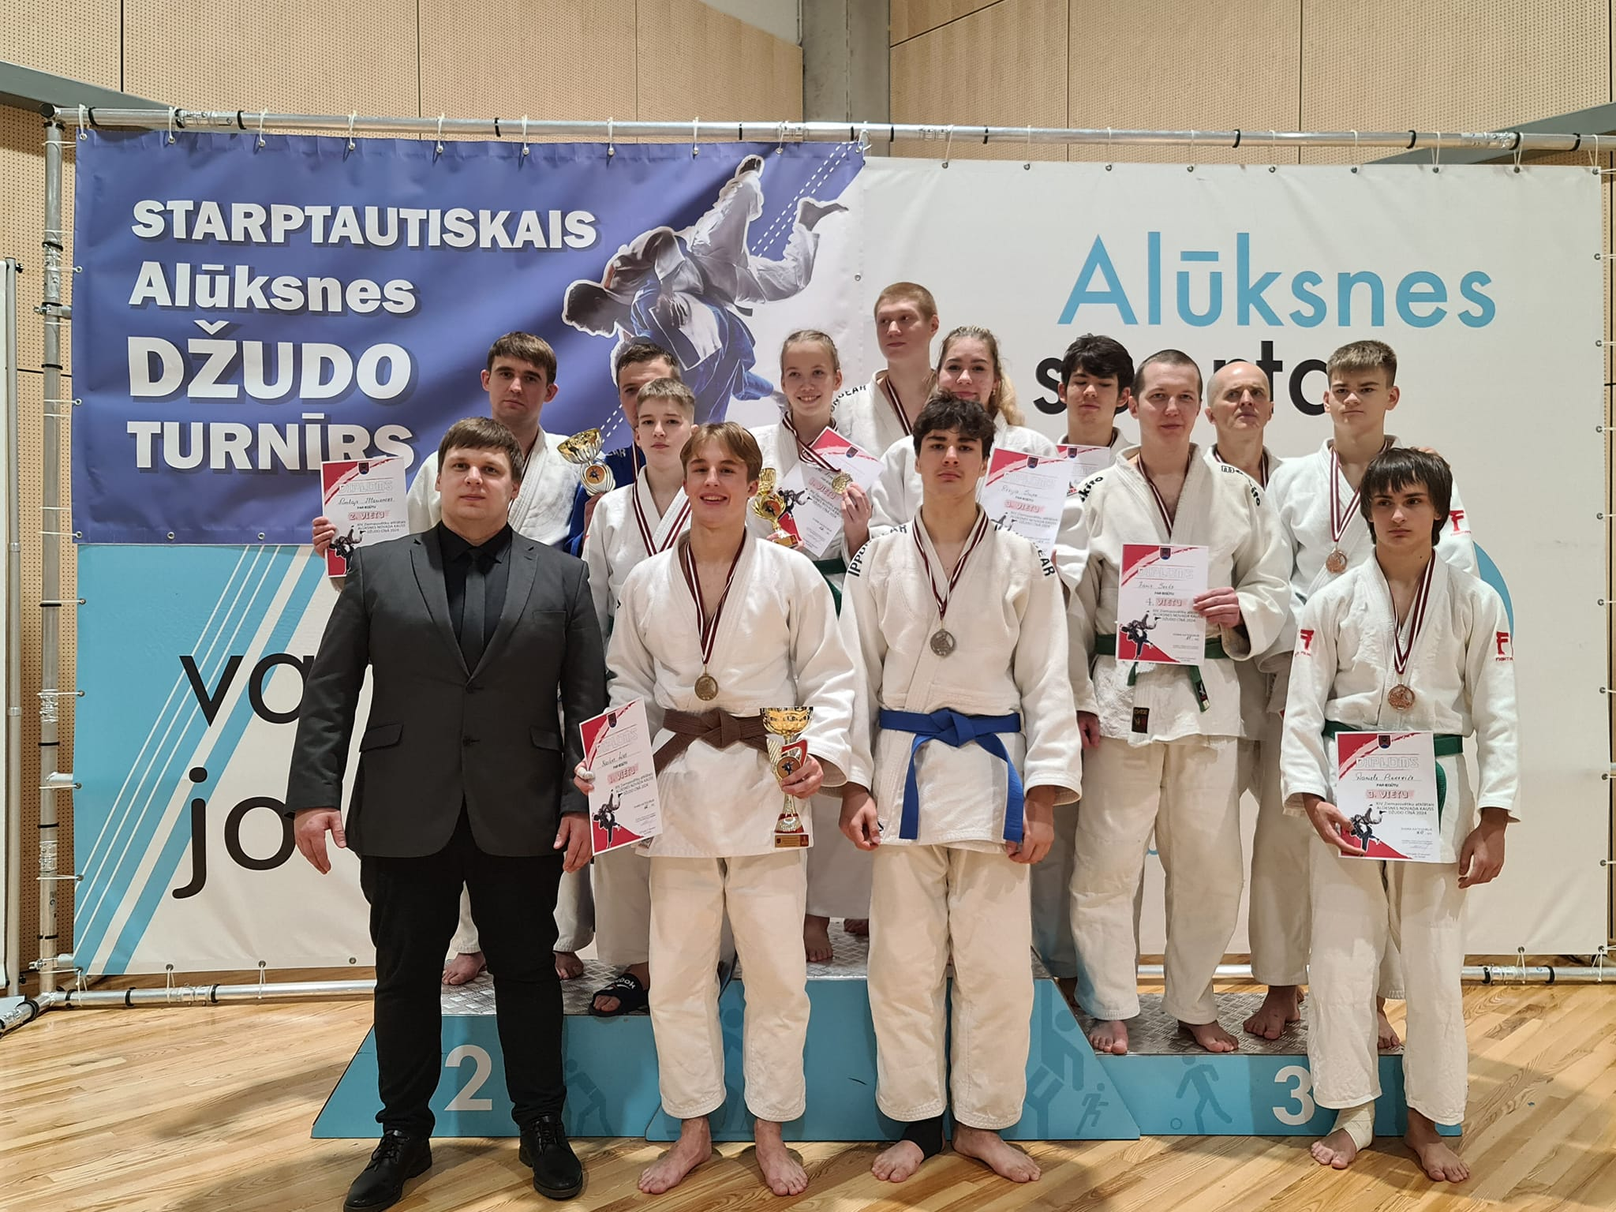
Skolotāja Dita Holla saņem specbalvu
XIV kauss džudo cīņā

Slide 11
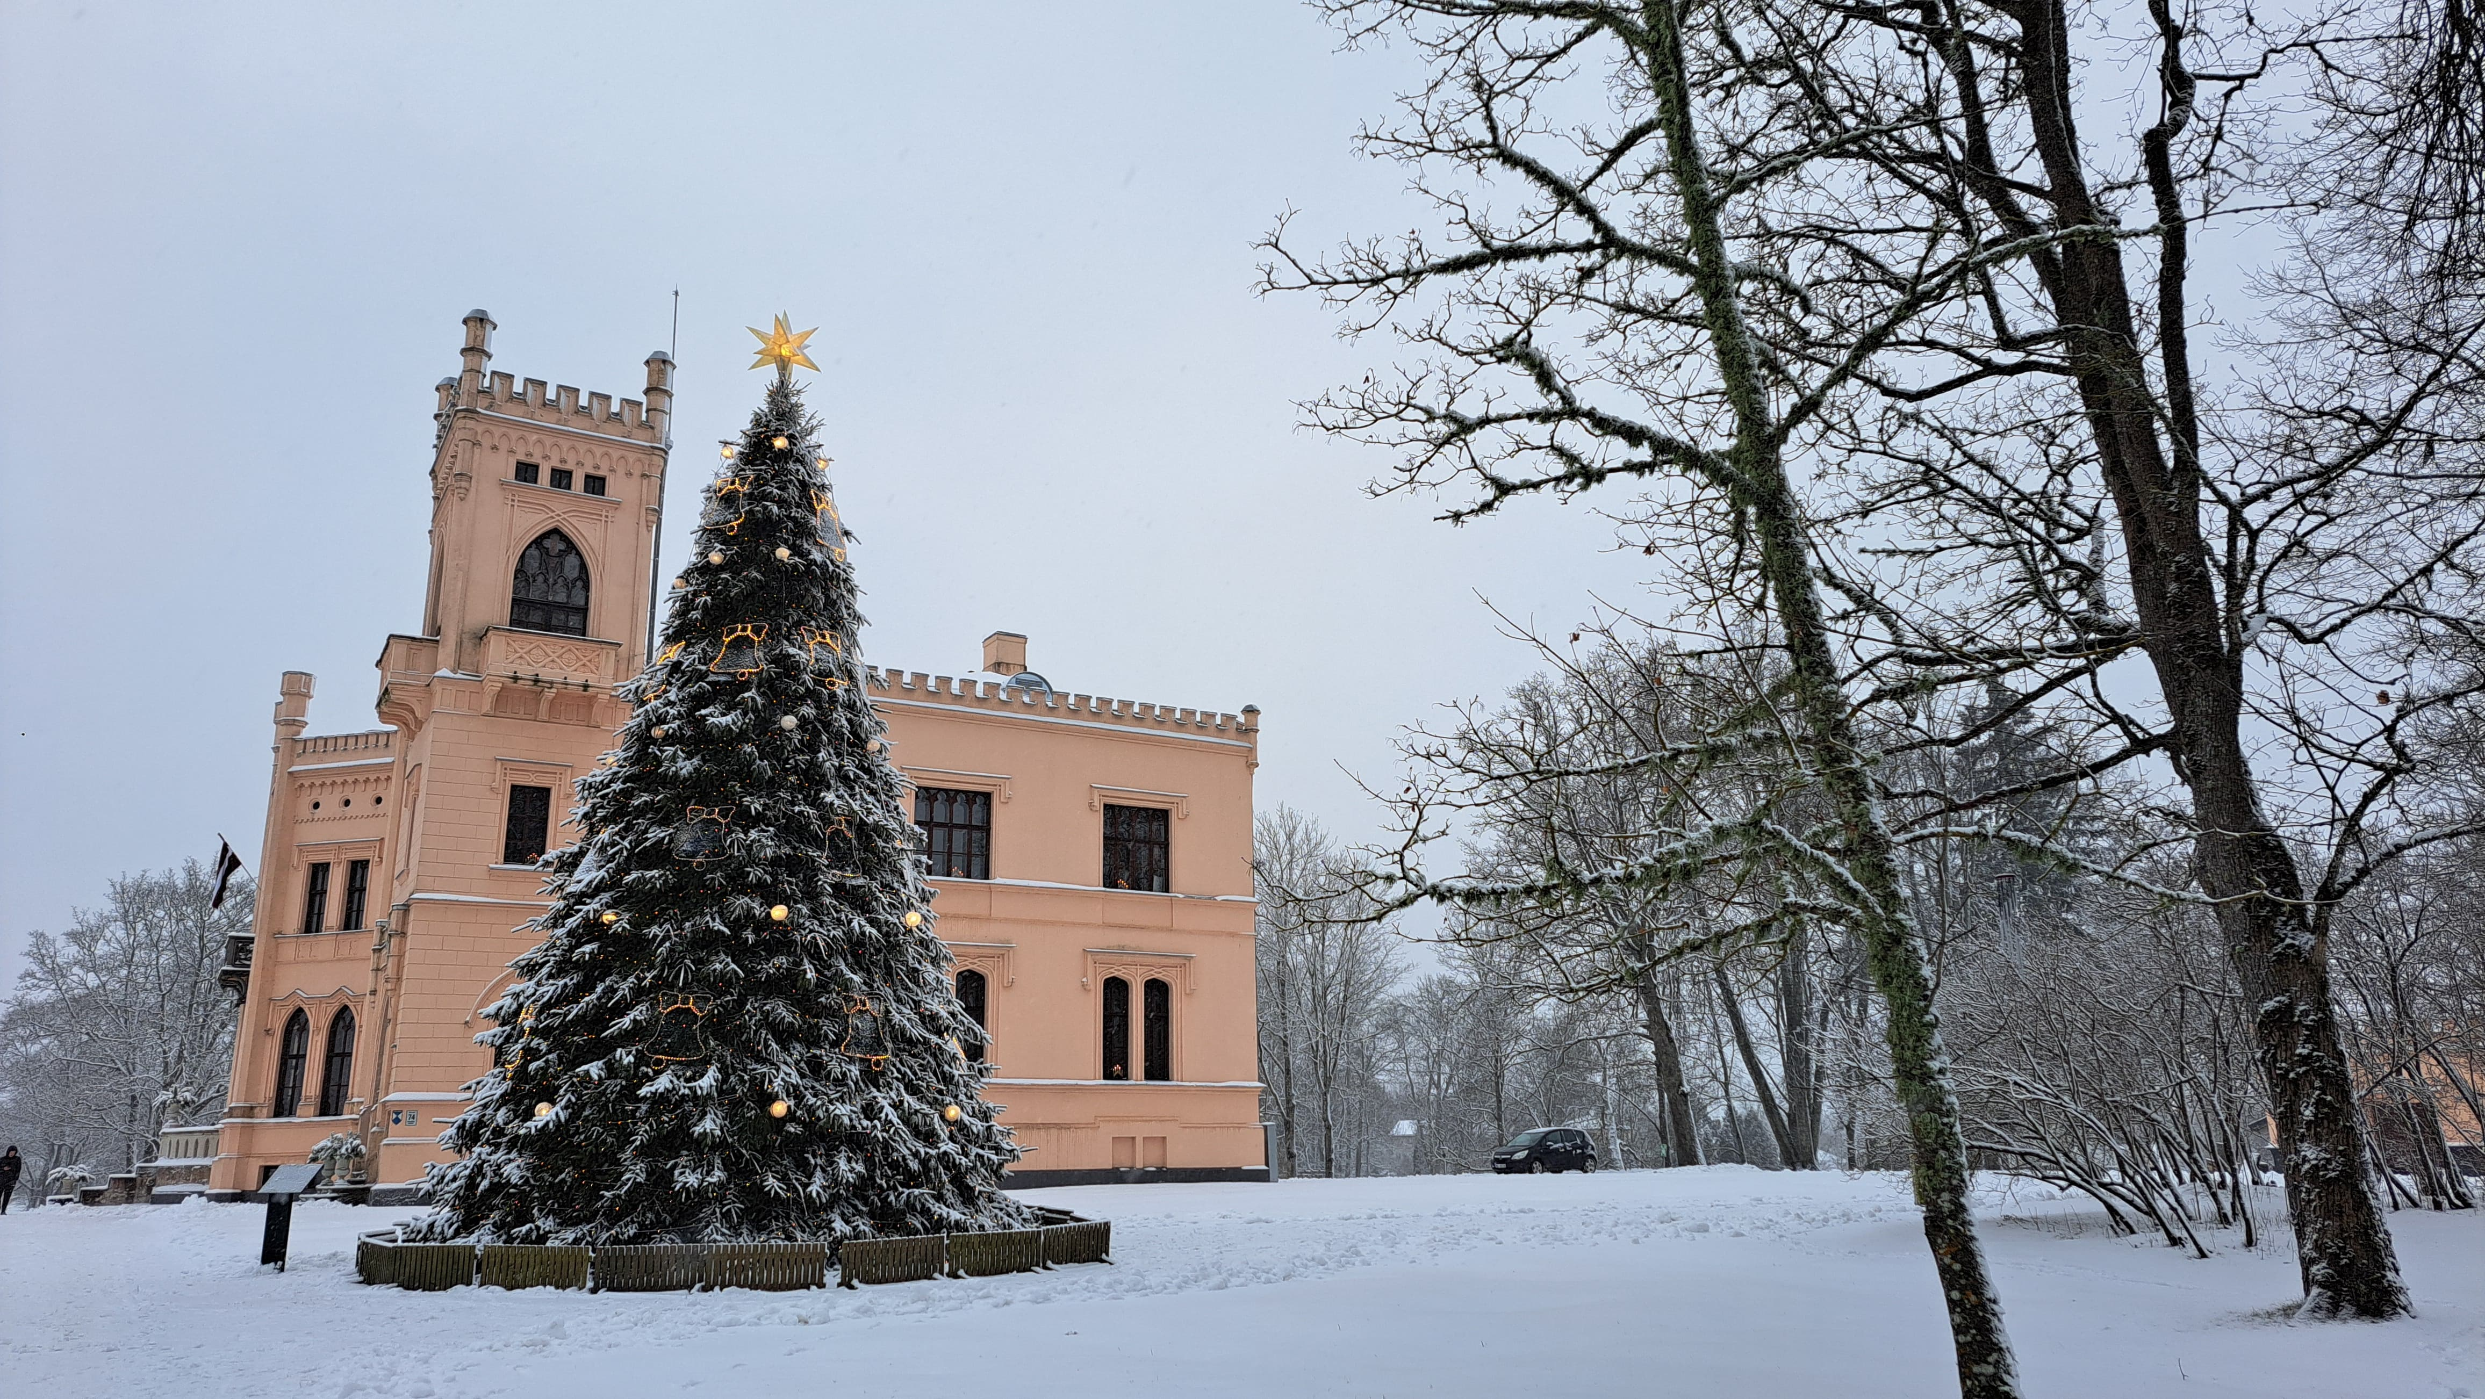
Priecīgus Ziemassvētkus!

